Slide 1
Miten perustiedot luomusta saadaan kaikkien opiskelijoiden osaamiseksi? ​ Koulutuksen trendit ja toisen asteen resurssit johtaja Susanna Kumpulainen MMT, KM, AmO

Slide 2
Maatalouden haasteita ja kipukohtia (J.Niemi Maataloustieteenpäivät 2022)
Ruokaturvan varmistaminen, -osaamisen ja resurssien säilyttäminen, panoshuoltovarmuuden lisääminen (energia, lannoitteet)
Maatalousyrittäjien alhaiset tulot ja heikko kannattavuus
Markkina- ja satoriskit – hinta-, tulo- sekä satovaihteluista selviytyminen
Maatalousyrittäjien heikko neuvotteluasema ruokaketjussa
Ympäristönsuojelu (vesikuormitus, biodiversiteetti)
Ilmastonmuutoksenhillintä (kasvihuonepäästöt, turvepellot)
Ilmastonmuutokseen sopeutuminen (lämpötila, sademäärä, ääri-ilmiöt, kasvi- ja sienitaudit)
Maan kasvukunto ja maaperän monimuotoisuus
Eläinten hyvinvointi
Rakenneuudistuksen tarve: nuoret viljelijät, uusi teknologia, digitalisaatio
Marginaalisten alueiden selviytyminen –peltoala/väestön ulosvirtaus
Ruokajätteen ja sivutuotteiden hyödyntäminen

Slide 3
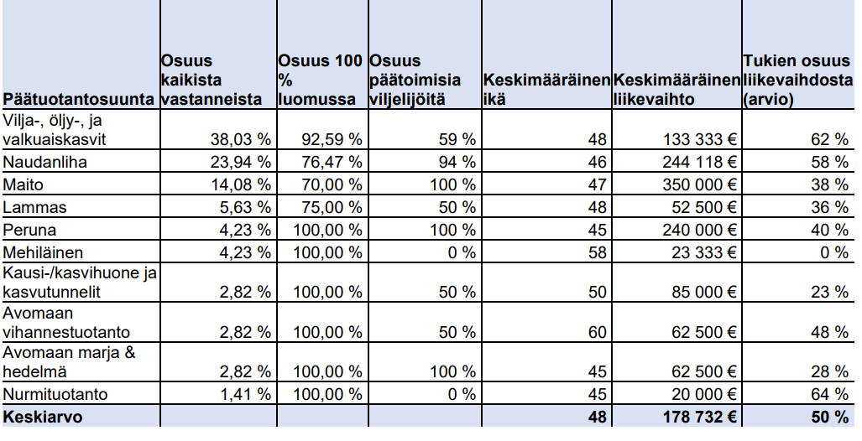
MTK:n LUOMUbarometri

Slide 4
Miksi luomutuotanto
Taloudelliset syyt ovat merkittävin tekijä, joka kannustaa tuottajia siirtymään luomutuotantoon, mikä viittaa siihen, että taloudelliset kannustimet ovat tehokas tapa edistää luomutuotantoa.
Ympäristöystävällisyys ja kasvinsuojeluaineiden välttäminen ovat myös merkittäviä syitä, mikä osoittaa, että ympäristöön liittyvät seikat ovat keskeisiä luomutuotannon valinnassa. 5/25
Ideologiset ja arvoihin liittyvät syyt ovat yhtä tärkeitä kuin kasvinsuojeluaineiden välttäminen, mikä viittaa siihen, että luomutuotanto on monille tuottajille arvovalinta.
Perinne ja pitkäaikainen sitoutuminen luomuun osoittavat, että kun tilat siirtyvät luomutuotantoon, ne pysyvät siinä usein pitkään.
On huomionarvoista, että puhtaan ruoan tuottaminen oli merkittävä syy vain pienelle osalle vastaajista, mikä voi viitata siihen, että luomutuottajat näkevät luomutuotannon hyödyt laajemmin kuin vain puhtaiden tuotteiden tuottamisena.

Slide 5
Maankäyttösektorin ilmastosuunnitelmasta nousevat osaamisvaateet
Metsien kestävä ja vastuullinen käyttö ja hoito
Metsätuhojen hallinta
Metsäkadon hillintä
Metsityksen edistäminen
Suometsien kestävä hoito
Metsäluonnonhoito
Metsäkoneiden hiilijalanjälki, metsäkuljetus, logistinen tehokkuus
Riskien hallinta
Puutuotteiden pitkäikäisyys, Ekologinen rakentaminen
Hiilenkiertokulku luonnossa ja yhteyttämisen merkitys
Kasvien ravinneosaaminen
Satofysiologia
Maaperän mikrobiologia
Maaperän kasvukunnon hoito
Maaperän muutoskestävyyden hallinta
Kasvihuonekaasujen laskenta
Hiilensidonnan, päästöjen ja niulujen laskenta
Hiiliviljely; maaperä vs muut maankäyttömuodot
Hiilivarastojen hallinta, vaikuttavuuden hallinta
Hiilikauppa
Maaperän hiilinielujen ja -päästöjen hallinta
Maaperän heterogeenisyyden vaikutukset
Hiilensidonnan sertifiointijärjestelmä
Turvemaiden kestävä viljely
Maan kasvukunnon hoito => kivennäismaiden lannoitus
Maaperän vesitalouden hallinta
Kosteikkoviljely
Maaperän muutoskestävyyden hallinta (poikkeavat sääolosuhteet)
Maankäyttömuutosten suunnittelu ja hallinta
Turvesoiden jatkokäyttö
Kiertotalous, Kestävä kehitys
Kestäviä ratkaisuja edistävä innovointi
Ilmasto- ja monimuotoisuusvaikutusten yhteensovittaminen
Huoltovarmuus osana luonnonvarojen kestävää käyttöä
Ilmastoriskien hallinta maankäyttösektorilla Kestävien ratkaisujen kaavoitus
Tulosten tulkinnan etiikka
Sosiaalinen kestävyys
Maatilan johtaminen
Kokonaisuuksien hallinta => kasvihuonepäästöjen vaikutukset tilatasolla; vaikuttavuus
Biomassavarojen resurssitehokas käyttö
Biomassojen kestävä käyttö
Biomassojen energiakäyttö
Biokaasun käytön edistäminen
Maankäyttösektorin datan hallinta ja hyödyntäminen
Paikkatietojärjestelmien kehittäminen
Markkinointi, arvoketjujen luonti
Tuotteiden arvoketju
Ekosysteemipalvelujen arvoketju

Slide 6
Korkeakouluja ja keskeisiä sidosryhmiä kuullaan arvioinnin suunnitteluvaiheessa
Millaisia teemoja arvioinnin pitäisi käsitellä? Tässä vaiheessa esillä seuraavat teemat:
Kestävyysosaaminen, kiertotalous
Liiketalous- ja yritystalousosaaminen
Kansainvälistyminen
TKI ja tutkimuksen integroituminen koulutukseen
Osaamistarpeiden ennakointi
Koulutuksen vetovoiman varmistaminen
Koulutuksen profiloinnin tukeminen, etenkin amkeilla alueellinen kehittäminen
Opettajan osaamisen tukeminen
Erilaisista hankkeista saatavan tiedon hyödyntäminen opetussuunnittelussa
Huoltovarmuus.

Slide 7
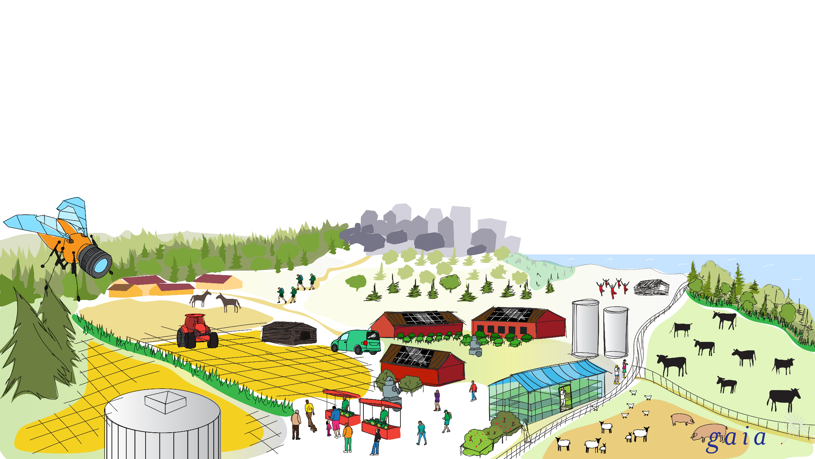
Strateginen tieto- ja verkosto-osaaminen
Toimintaympäristötieto-osaaminen
Strategisen johtamisen osaaminen
Verkosto-osaaminen
Vastuu- ja turvallisuusosaaminen
Eettinen osaaminen
Ruokaturvallisuusosaaminen
Jäljitettävyysosaaminen
Kiertotalousosaaminen
Ympäristöosaaminen
Resurssitehokkuusosaaminen
MAATILA 2.0
Kansainvälinen monikanavaosaaminen
Monikanavaosaaminen
Kansainvälisyysosaaminen ja
kansainvälisen kaupan osaaminen
Asiakaslähtöinen
Tuotekehitysosaaminen
Tutkimus- ja tuotekehitysosaaminen
Kuluttajaymmärrysosaaminen
Brändi- ja konseptiosaaminen
Teknologiaosaaminen
Robotiikkaosaaminen
Digiosaaminen
Logistiikkaosaaminen
Notes:
Conclusions: Tuottajan hyvinvointi
Vuonna 2025 Jussin maatilan toiminta on monipuolistunut ja toimintaperiaate muuttunut merkittävästi. Tämä on vaikuttanut myös Jussin ja hänen perheensä jaksamiseen ja hyvinvointiin. Automaation ja robotisoinnin myötä Jussilla on nyt enemmän aikaa keskittyä ydinliiketoimintaansa ja sen kehittämiseen. Myös ammattitaitoista vuokratyövoimaa on nopeasti saatavilla tarvittaessa maatilan manpower-palvelun kautta. Jussin ei tarvitse myöskään itse osata ja tehdä enää kaikkea, vaan hän pystyy hankkimaan erilaisia palveluita asiantuntijaorganisaatiolta, esimerkiksi lannoite- ja tuholaispalveluilta alan asiantuntijoilta. Näin hänen ei itse enää tarvitse toimia maatalouden moniosaajana vaan hän pystyy keskittymään varsinaiseen liiketoimintaansa. Myös maatilan liiketoiminnan kehittämiseen on saatavilla tukea ja palveluita.
Jussin liiketoiminnan monipuolistumisen, tulorakenteen muutos sekä alan yleinen kehitys ovat pienentäneet Jussin liiketoimintaan kohdistuvia riskejä. Esimerkiksi osittain joukkorahoitettu maatila takaa monipuolisen rahoituslähteen. Lisäksi yhteisomistajuus ja erilaiset leasing-palvelut pienentävät maatilan toimintakykyyn kohdistuvaa riskiä. Maatilan työt eivät esimerkiksi jää tekemättä traktorin rikkoutuessa.
Alkutuottajana toimiminen ei enää myöskään vaadi välttämättä maaseudulla asumista. Tästä voidaan esimerkkinä mainita Jussin naapuri Paula, joka on vuokrannut omat maatilarakennuksensa maatilamatkailuun erikoistuneelle Hassanille. Myös maatilojen välinen verkosto on aktiivista ja esimerkiksi sosiaalisen median kautta on paljon erilaisia ryhmiä ja yhteisöjä niin maatilan omistajille kuin heidän perheilleen.
Lopetus
Tässä esityksessä on käyty läpi erilaisten esimerkkien avulla niitä mahdollisuuksia, joilla maataloutta voidaan kehittää ympäristöpositiivisempaan suuntaan. Esimerkeissä on käsitelty muun muassa ravinnekierron edistämistä, energiaomavaraisuutta sekä erityisesti maatalouden mahdollisuuksia monipuolisempaan tuotevalikoimaan ja tulorakenteeseen. Huomionarvoista on myös erilaiset yhteistyömahdollisuudet niin maatilojen välillä kuin eri alojen toimijoiden kanssa. Valitut esimerkit kuvaavat mahdollista maatalouden kehityssuuntaa, mutta vaativat tukipolitiikkaa joka kannustaa maatiloja kehittämään toimintaansa.

Slide 8
Susanna Kumpulainen
asiakaspalvelu
ympäristö-
viestintätaidot
argumentointi-taito
keventynyt byrokratia
turvalliset työtavat ja välineet
avoin järjestelmä
sosiaaliset suhteet
esiintymisen taidot
markkinointi
jäljitettävyys
Sosiaaliset taidot
Lainsäädäntö ja yhteiskunnallinen ohjaus
Työsuojelu ja -hyvinvointi
yrittäjyys
hygienia
yhteistyö ja verkottuminen
esimiestaidot
ergonomia
some
asenne
hallintoyhteistyö
kasvien ja eläinten biologia
henkisen ja fyysisen hyvinvoinnin ylläpito
yhden luukun periaate
eläinten hyvinvoinnin mittaaminen
viljelykasvien viljeleminen ja täsmäviljelymenetelmät
kokonaisuuksien hahmottaminen
oman identiteetin kehittäminen
kotimaan ja ulkomaan kauppa
maatilat ja maaseutuyritykset
ekosysteemipalvelut
muutosvalmius
oppimisen taidot
osuuskunnat ja ruokapiirit
hiilen varastointi, kierto
Maatalousyrittäjän osaamisvaatimukset
kuluttajat
neuvonta
Työympäristöt
sidosryhmät
Tieto luonnosta ja luonnonvaroista
energia- ja ainevirrat
tutkimus
Ammattiosaamisen näytöt käyttöön luonnonvara-alla
kunnat
biomateriaalien tuottaminen
kriittinen ajattelu
sosiaali- ja terveyspalvelut
elintarviketeollisuus
luonnonvarojen käyttö
omat arvot ja ammattietiikka
oman työn arviointi ja kehittäminen
hallinto
järjestöt
oppilaitokset
elintarvikkeiden raaka-aineiden ravintotietous
oma suhde luonnonvaroihin
sosiaalisen kestävyyden edistäminen
tapojen vaaliminen
maaseudun elinvoimaisuus
jäljitettävyys
lähiruoka
green care - hoivamaatalous
Teknologian hyödyntäminen
kulttuuriympäristön tuntemus
Tuotantovälineiden toiminnan monitorointi
maisema-psykologia
yrittäjyys
Taloudellinen kestävyys
Kulttuurinen kestävyys
droonit
big data
tuotteistaminen
riskien arviointi ja hallinta
robotiikka
paikalliset erikoistuotteiden tuntemus
työmenetelmät ja käsityötaidot
sähköinen markkinointi
laatu- ja ympäristö-järjestelmät
mikrosirut, biotunnisteteknologia
tietokoneteknologia
suvaitsevaisuus, monikulttuurisuuden kohtaaminen
elinkaariajattelu ja investoinnit
tuotantoketjut ja -prosessit

